Slide 1
2024-2025 Nesne Yönelimli Programlama Dersi
Java Programlama Dili
Laboratuvar Uygulamaları
Hafta-2

Slide 2
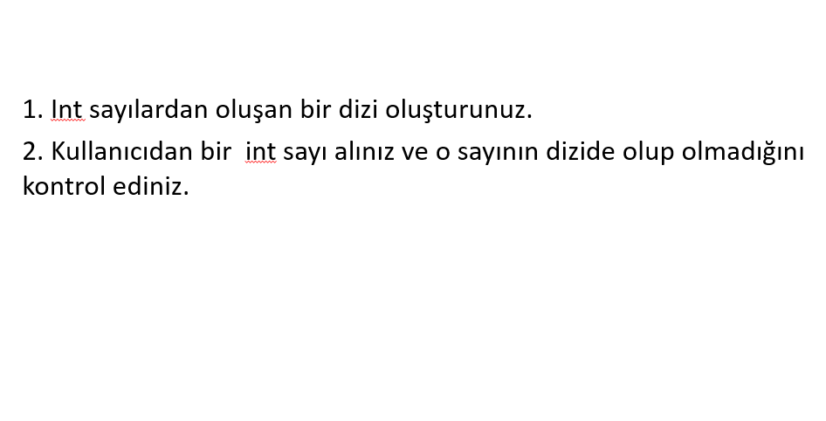
SORU 1

Slide 3
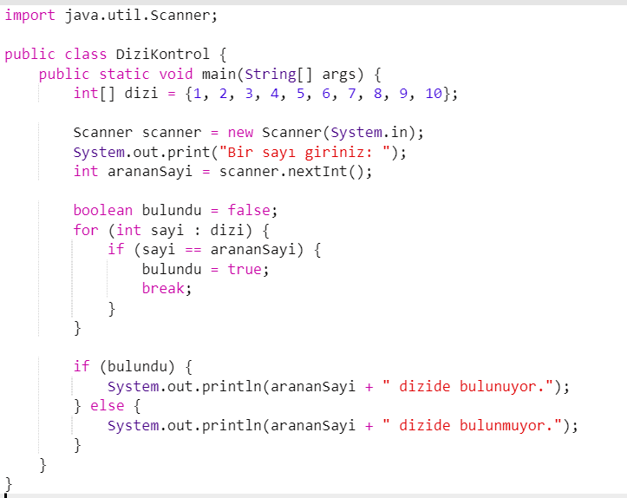
CEVAP 1:

Slide 4
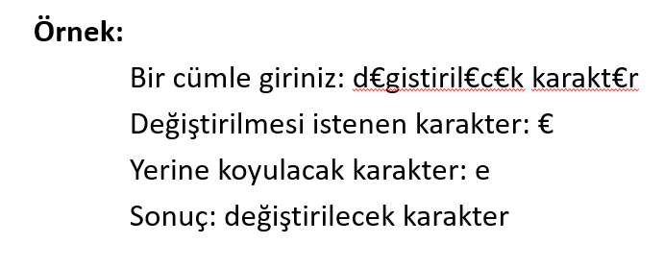
SORU 2
Kullanıcıdan bir cümle alınmalı.
Değiştirilecek karakter ve yeni karakter yine kullanıcıdan alınacak.
Daha sonra replace metodunu kullanarak, belirtilen karakter ile yeni karakterin yerini değiştirip ve sonucu ekrana yazdırın.

Slide 5
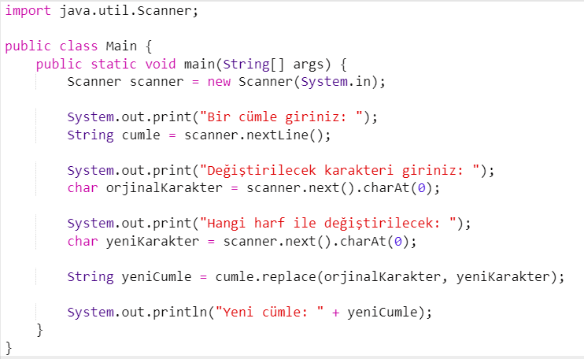
CEVAP 2:

Slide 6
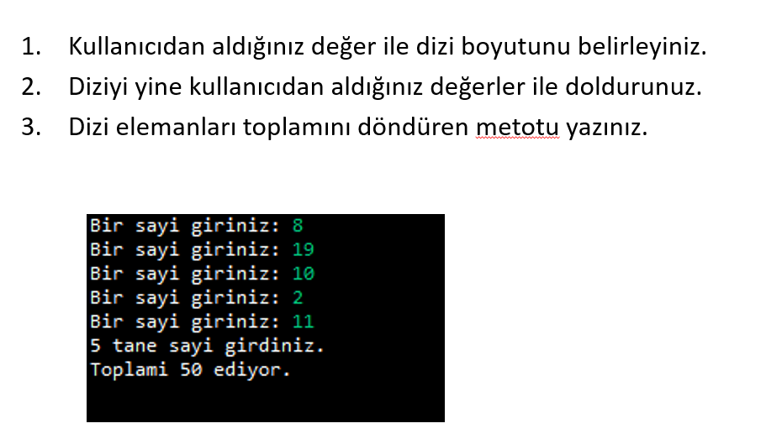
SORU 3

Slide 7
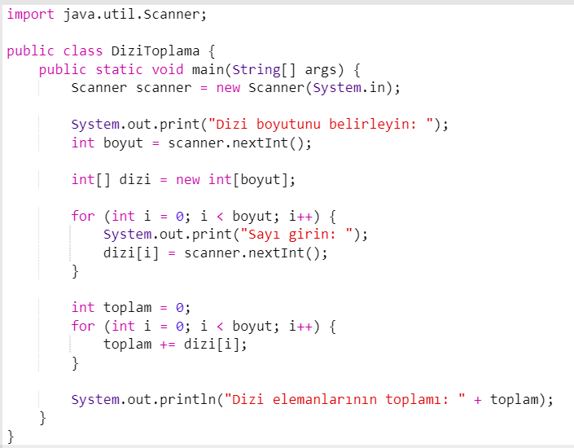
CEVAP 3:

Slide 8
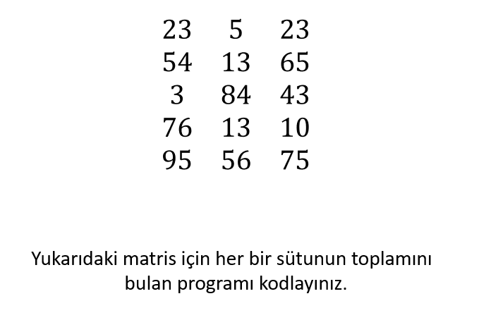
SORU 4

Slide 9
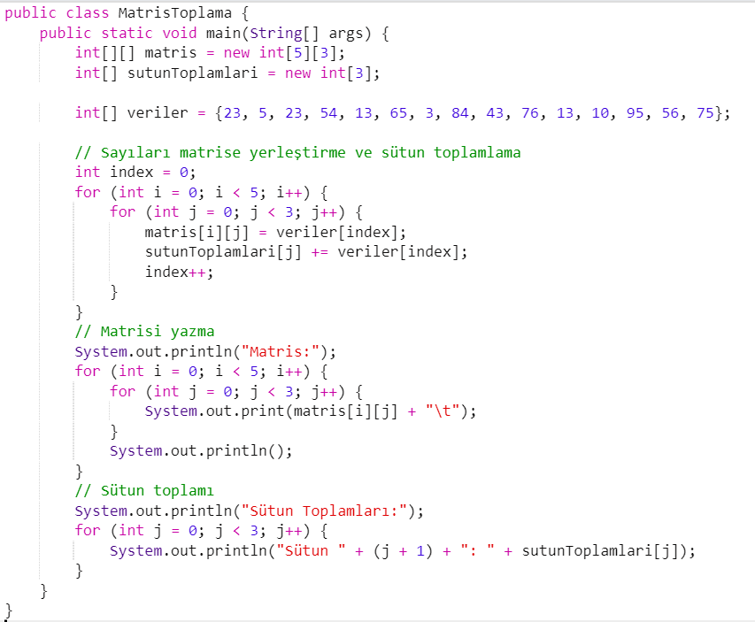
CEVAP 4:

Slide 10
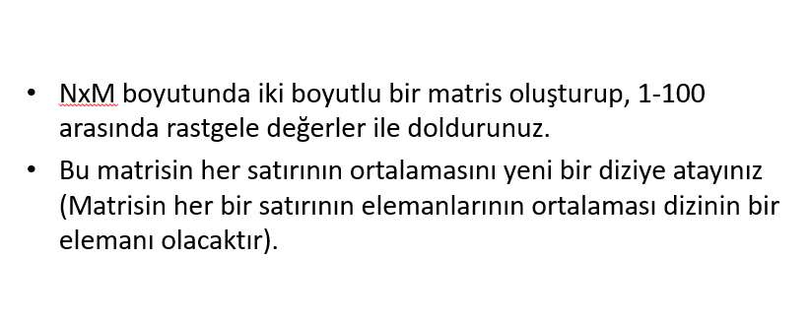
SORU 5

Slide 11
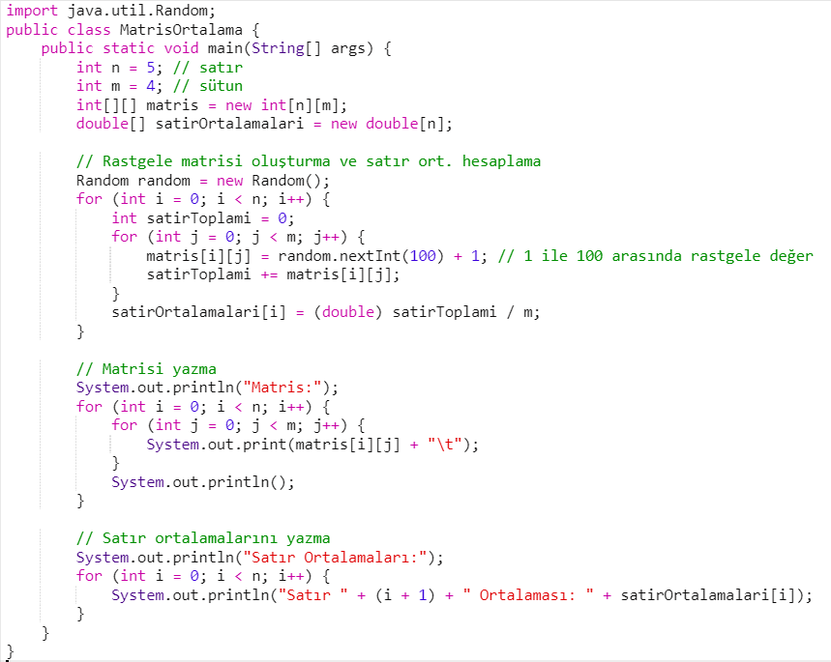
CEVAP 5:

